Slide 1
Programozás 2. előadás
Notes:
1

Slide 2
Tartalom
Ciklusok – specifikáció+„algoritmika”+kódolás
Tömbök
Egy bevezető példa a tömbhöz
A tömb
Elágazás helyett tömb
Konstans tömbök
Mátrixok

Slide 3

Ciklusok
Feladat:
Add meg egy természetes szám (>1) 1-től különböző legkisebb osztóját!
Specifikáció:
Bemenet: N∈N
Kimenet: O∈N
Előfeltétel: N>1
Utófeltétel: 1<O≤N és O|N és ∀i (2≤i<O): i ł N
Megjegy-
zést l. a jegyzetben
Notes:
A „ ł” nem oszthatóság műveleti jele.
A ∀ az ún. univerzális kvantor, amely jelentése: „minden”. Jelen esetben: „minden 2 és O-1 közötti i-re teljesül, hogy …”. Tehát akkor igaz ez a logikai (kvantorizált) kifejezés, ha igaz 2-re, 3-ra, éít. igaz O-1-re is a …-vel jelölt logikai formula.
3

Slide 4
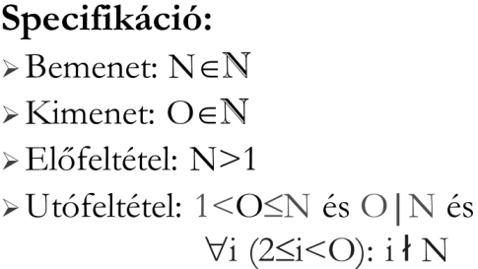
Ciklusok
A megoldás reprezentálása:
Változó N:Egész O:Egész
Reprezentációs „szabály” a specifikáció→reprezentáció áttéréskor:
N → Egész
Programváltozók deklarálása
Notes:
2022.09.21.2008/2009

Slide 5
Ciklusok
A megoldás ötlete:
Próbáljuk ki a 2-t; ha nem jó, akkor a 3-at, ha az sem, akkor a 4-et, …; legkésőbb az N jó lesz!
Az ezt kifejező lényegi algoritmus:
Az i változó szerepe: végigmenni egy halmaz elemein.
Változó i:Egész
i:=2
i ł N
 | i:=i+1
O:=i
Lokális változó deklarálása.
Notes:
2022.09.21.2008/2009
Csak a lényegre koncentrálunk, most nem jegyeztük le a programváltozókat (N,O).

Slide 6
Ciklusok
Feladat:
Határozzuk meg egy természetes szám (N>1) 1-től különböző legkisebb és önmagától különböző legnagyobb osztóját!
Specifikáció:
Bemenet: N∈N
Kimenet: Lko,Lno∈N
Előfeltétel: N>1
Utófeltétel: 1<Lko≤N és 1≤Lno<N és Lko|N és ∀i (2≤i<Lko): i ł N és Lno|N és ∀i (Lno<i<N): i ł N
∀i (Lno<i≤N–1): i ł N

Slide 7
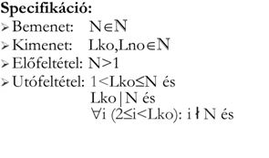
Ciklusok
Megjegyzés:
A specifikációból az algoritmus megkapható, de az Lno az utófeltételben az Lko ismeretében másképp is megfogalmaz-ható: Lko*Lno=N!
Az erre építő algoritmus:
Változó i:Egész
i:=2
i ł N
 | i:=i+1
Lko:=i
Lno:=N Div Lko
Lko*Lno=N

Slide 8
Ciklusok
Feladat:
Határozzuk meg egy természetes szám (N>1) 1-től és önmagától különböző legkisebb osztóját (ha van)!
Specifikáció:
Bemenet: N∈N
Kimenet: O∈N, Van∈L
Előfeltétel: N>1
Utófeltétel: Van=∃i (2≤i<N): i|N és Van→2≤O<N és O|N és ∀i (2≤i<O): i ł N
Megjegy-
zést l. a jegyzetben
Notes:
A ∃ az ún. egzisztenciális kvantor. Jelentése: „létezik olyan”. Jelen esetben: „létezik 2 és N-1 között olyan i, amelyre teljesül a …”, vagyis vagy 2-re, vagy 3-ra, … vagy N-1-re igaz a … logikai kifejezés.

Slide 9
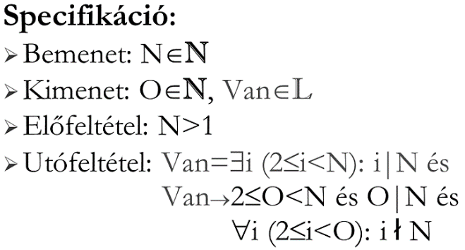
Ciklusok
Algoritmus:
Megjegyzés:
Ha i osztója N-nek, akkor (N Div i) is osztója, azaz elég az osztókat a szám gyökéig keresni!
Változó i:Egész
i:=2
i<N és i ł N
 | i:=i+1
Van:=i<N
Van
O:=i |  | ⎯
I
N
2 → i ≤ N Div i ← N Div 2
azaz i*i ≤ N azaz i≤ N

Slide 10
Ciklusok
Feladat:
Határozzuk meg egy természetes szám (N>1) osztói összegét!
Specifikáció:
Bemenet: N∈N
Kimenet: S∈N
Előfeltétel: N>1
Utófeltétel:
A feltételes szumma értelmezéséhez egy példa:
N=15 → Σ= i=1 : (1|15) → 1 i=2 : (2 ł 15) → 1 i=3 : (3|15) → 1+3 i=4 : (4 ł 15) → 1+3 …
i=15: (15|15)→1+3+…+15

Slide 11
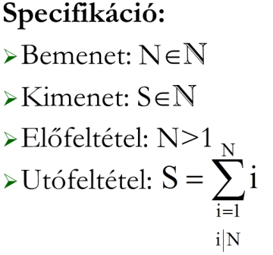
Ciklusok
Algoritmus:
Az S változót nem egy képlettel számoljuk, hanem gyűjtjük benne az eredményt.
Kérdés: Lehetne itt is gyök(N)-ig menni? Az S:=S+i+(N Div i) értékadással?
Változó i:Egész
S:=0
i=1..N
 | i|N
 | S:=S+i | ⎯
I
N

Slide 12
Ciklusok
Feladat:
Határozzuk meg egy természetes szám (N>1) páratlan osztói összegét!
Specifikáció:
Bemenet: N∈N
Kimenet: S∈N
Előfeltétel: N>1
Utófeltétel: S= páratlan(i)=???
Megjegy-
zést l. a jegyzetben
Notes:
Világos, h. a „páratlan”-ság függvénye egyszerűen megalkotható a Mod „maradék” operátor ismeretében. Azaz a specifikációt kiegészíthetnénk az alábbi, 5. résszel:
Definíció:
páratlan: N→L
páratlan(x):=(x Mod 2)=1
A függvénydefiníció első sora az ún. szignatúra, vagyis a függvény azonosítójának, értelmezési tartományának és értékkészletének megadása. Az algoritmizálás során ez az „előképe” a függvény fejsorának.
A definíció második sora a kiszámítás módját határozza meg. Ebből képződik majd a függvény törzse.

Slide 13
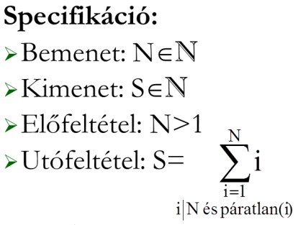
Ciklusok
Algoritmus₁:
Algoritmus₂:
Változó i:Egész
S:=0
i=1..N
 | i|N és páratlan(i)
 | S:=S+i | ⎯
I
N
Változó i:Egész
S:=0
i=1..N; 2-esével
 | i|N
 | S:=S+i | ⎯
I
N
Notes:
Gondolja meg, h. ha a második algoritmus ötlete hamarabb vetődik föl bennünk, akkor a specifikációt miként fogalmaztuk volna meg.

Slide 14
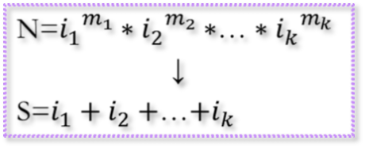
Ciklusok
Feladat:
Határozzuk meg egy természetes szám (N>1) prímosztói összegét!
Specifikáció:
Bemenet: N∈N
Kimenet: S∈N
Előfeltétel: N>1
Utófeltétel: S=
prím(i)=???
Notes:
A „prím”-ség a korábbi hasonló megszorításnál jóval összetettebb, ezért most nem alkalmazhatjuk a korábbi módszert: az indexelés ügyes megszervezését, sőt az algoritmus (saját) függvény fogalma sem ismert még, ezért másképpen kell az algoritmust elkészítenünk. Ehhez használjuk föl a számelmélet alaptételét.

Slide 15
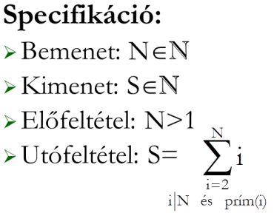
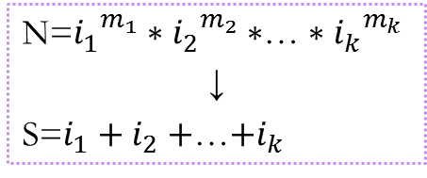
Ciklusok
Algoritmus:
A legkisebb osztó biztosan prím; ha N-t osztjuk vele ahány-szor csak tudjuk, a következő osztója (a redukált N-nek) megint prím lesz.
Miért nem számlálós a külső ciklus?
Változó i:Egész
S:=0
i:=2
i≤N
 | i|N
 | S:=S+i |  | ⎯
 | i|N
 |  | N:=N Div i
 | i:=i+1
I
N
Notes:
Mert a ciklus végértéke a ciklusmagban változik/változhat.

Slide 16
Ciklusok
Tanulságok:
Ha az utófeltételben ∃, ∀, vagy Σ jel van, akkor a megoldás mindig ciklus!
Ha az utófeltételben ∃ vagy ∀ jel van, akkor a megoldás sokszor feltételes ciklus!
Ha az utófeltételben Σ jel van, akkor a megoldás sokszor számlálós ciklus! (Π is…)
Feltételes Σ esetén a ciklusban elágazás lesz.
Notes:
Programozási alapismeretek

Slide 17
Ciklusok algoritmus – kód
Feltételes ciklus:
feltétel
 | utasítások
while (feltétel){
utasítások }
Tipikus előfordulás: a beolvasás ellenőrzésénél
 | utasítások
feltétel
do{
utasítások }while (feltétel);
Számlálós ciklus:
i=1..N
 | utasítások
for (int i=1;i<=N;++i){
utasítások }
i=1..N; x-esével
 | utasítások
for (int i=1;i<=N;i+=x){
utasítások }

Slide 18
Feladat elágazásra, vagy más megoldás kell?
Feladat:
A japán naptár 60 éves ciklusokat tartalmaz, az éveket párosítják, s mindegyik párhoz valamilyen színt rendelnek (zöld, piros, sárga, fehér, fekete).
1,2,11,12, …,51,52: zöld évek
3,4,13,14,…,53,54: piros évek
5,6,15,16,…55,56: sárga évek
7,8,17,18,…57,58: fehér évek
9,10,19,20,…,59,60: fekete évek
Tudjuk, hogy 1984-ben indult az utolsó ciklus, amely 2043-ban fog véget érni.
Írj programot, amely megadja egy M évről (1984≤M≤2043), hogy milyen színű!

Slide 19

Feladat elágazásra, vagy más megoldás kell?
Specifikáció₁:
Bemenet: év∈N
Kimenet: s∈Szín Szín={"zöld","piros","sárga", "fehér","fekete"}⊂S
Előfeltétel: 1984≤év és év≤2043
Utófeltétel: ((év–1984) Mod 10) Div 2=0 és s="zöld" vagy ((év–1984) Mod 10) Div 2=1 és s="piros" vagy …
A Szín halmaz
definiálása.

Slide 20
Feladat elágazásra, vagy más megoldás kell?
Specifikáció₂:
Bemenet: év∈N
Kimenet: s∈Szín Szín={"zöld","piros","sárga", "fehér","fekete"}⊂S
Előfeltétel: 1984≤év és év≤2043
Utófeltétel: (((év–1984) Mod 10) Div 2=0 → s="zöld") és (((év–1984) Mod 10) Div 2=1 → s="piros") és …
A Szín halmaz
definiálása.
Notes:
Ez az Uf-változat pompásan előre jelzi a megfelelő algoritmust:
5 db, egymást kizáró előfeltételű implikáció (‚és’ kapcsolatban) algoritmusa 5 feltételű elágazás.

Slide 21
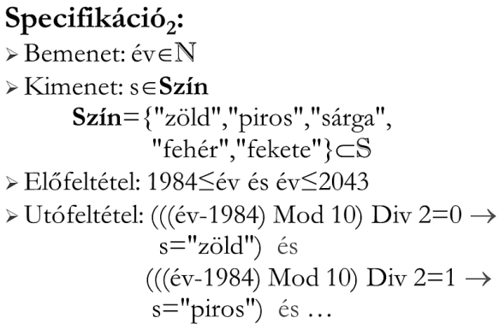
Feladat elágazásra, vagy más megoldás kell?
Lokális változó deklarálása
Algoritmus:
Változó y:Egész
y:=((év–1984) Mod 10) Div 2
y=0 | y=1 | y=2 | y=3 | y=4
s:="zöld" | s:= "piros" | s:= "sárga" | s:= "fehér" | s:= "fekete"
Kérdés:
Akkor is ezt tennénk, ha 5 helyett 90 ágat kellene írnunk?
A válasz előtt egy új adatszerkezet: a tömb.

Slide 22
Sorozatok
Specifikációbeli fogalmak:
Sorozat: azonos halmazbeli elemek egymásutánja, az elemei sorszámozhatók.
Elem: a sorozat i-edik elemére szokásos módon – alul-indexeléssel – hivatkozhatunk: S_{i}.
Index: 1..SorozatHossz vagy 0..SorozatHossz-1…
Például:
HónapHosszak_{1..12}∈N¹² – a HónapHosszak 12 elemű, természetes számokból álló sorozat ≅ (HónapHosszak₁, … , HónapHosszak₁₂)
Emeletek_{-1..10}∈S¹² – az Emeletek 12 elemű, szövegeket tartalmazó sorozat ≅ (Emeletek₋₁, Emeletek₀, …, Emeletek₁₀)=("Pince","Földszint",…)
Kérdés: az elemek lehetnek sorozatok, azaz van-e soro- zatok sorozata?

Slide 23
Tömbök
Algoritmikus fogalmak:
Tömb: véges hosszúságú sorozat algoritmikus párja, amely-nek i-edik tagjával végezhetünk műveleteket (adott a legki-sebb és a legnagyobb index, vagy az elemszám).
Index: sokszor 1..N, időnként 0..N–1, ahol N az elemek számát jelöli. Más esetekben lehet a..b is (a≤b). Egyes nyelvekben nem csak számmal lehet indexelni (pl. hétfő, kedd, …).
Tömb-művelet: értékadás (az értékazonosság operátort nem értelmezzük).
Tömbelem-műveletek: elemérték-hivatkozás, elemérték-módosítás (az elem-indexeléssel kiválasztva).

Slide 24
Sorozatok → Tömbök
Példa₁:
Specifikációban: Bemenet: … X_{1..N},Y_{1..N}∈R^{N} Kimenet: Z_{1..N}∈R^{N} Utófeltétel: Z₁=X₁+Y₁ … – hivatkozási példa
Algoritmusban: X,Y,Z:Tömb[1..N:Valós] – deklarációs példa
Z[1]:=X[1]+Y[1] – hivatkozási példa
}
– deklarációs példa
Notes:
Figyelem: specifikációban nincs értékadás! Ott –mint láttuk– logikai kifejezések írhatók, amelynek részeként előfordulhat az azonosság operátor (azonos-e értelemben).

Slide 25
Sorozatok → Tömbök
Példa₂:
Specifikációban: Bemenet: Emeletek_{-1..10}∈S¹² – deklarációs példa
Utófeltétel: Emeletek₋₁="Pince" … – hivatkozási példa
Algoritmusban: Emeletek:Tömb[-1..10:Szöveg] – deklarációs példa
Emeletek[-1]:="Pince" – hivatkozási példa

Slide 26
Sorozatok → Tömbök
Példa₃:
Az előbbi feladatpélda Szín halmaza a specifikációban egy szöveg konstansokból álló sorozattal ábrázolható:
Színek_{0..4}∈S⁵= ("zöld","piros","sárga","fehér","fekete")
Az algoritmusban reprezentálhatjuk így: Konstans Színek:Tömb[0..4:Szöveg]= ("zöld","piros","sárga","fehér","fekete")

Slide 27
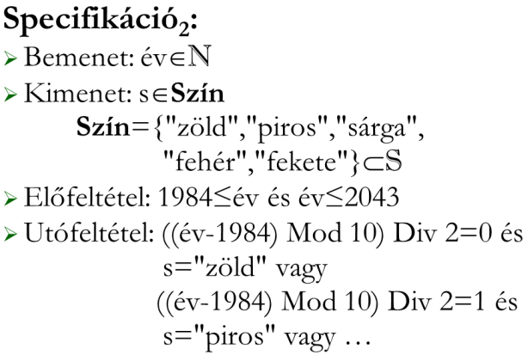
Elágazás helyett tömb
Specifikáció (végleges):
Bemenet: év∈N
Kimenet: s∈S
Színek_{0..4}∈S⁵= ("zöld","piros","sárga","fehér","fekete")
Előfeltétel: 1984≤év és év≤2043
Utófeltétel: s=Színek_{(((év–1984) Mod 10) Div 2)}
A Szín halmaz
reprezentálása.
A Szín halmaz
reprezentálása.
A Szín halmaz
reprezentálciójához igazított utófeltétel.
Notes:
Programozási alapismeretek
2022.09.21.
ad „+1”: mivel a specifikációbeli sorozatok 1-től indexelődnek!
Szlávi-Zsakó: Programozási alapismeretek 3. előadás
27

Slide 28

Elágazás helyett tömb
Programváltozók deklarálása
Adatreprezentálás:
Változó év:Egész s:Szöveg Konstans Színek:Tömb[0..4:Szöveg]= ("zöld","piros","sárga","fehér","fekete")

Slide 29
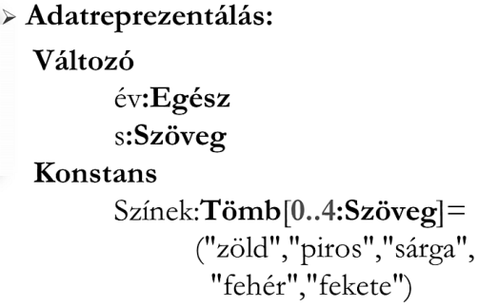
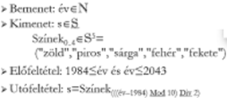
Elágazás helyett tömb
Algoritmus:
Tevékenység:
s:=Színek[((év–1984) Mod 10) Div 2]

Slide 30
Tömbök (Algoritmus→kód)
Tömb-elemszám ⇒ indexelés 0..N
indexelés 0..??? ⇒ Tömb-elemszám
C# 0-val kezdi a tömbindexelést! De szabad nem használni a 0-dikat. ☺
De negatív index sajnos nem használható! ☹
Deklarációs példák –
X:Tömb[1..N:Valós]
E:Tömb[-1..10:Szöveg]
a C# kódjukkal:
float[] X=new float[N+1]
string[] E=new string[12]
Az előbbi Szín halmazos példa:
Konstans Színek:Tömb[0..4:Szöveg]= ("zöld","piros","sárga","fehér","fekete")
string[] Szinek= {"zöld","piros","sárga","fehér","fekete"};

Slide 31
Tömbök (Algoritmus→kód)
Kódolási kérdések (x[0]-t nem használjuk)₁:
Algoritmus
Legegyszerűbb kódolása C#-ban
int[] x = new int[n+1]; for(int i=1;i<=n;++i){ x[i]=i; }
Változó i:Egész
i=1..n
 | x[i]:=i

Slide 32
Tömbök (Algoritmus→kód)
Kódolási kérdések (x[0]-t is használjuk)₂:
Algoritmus
kódolása C#-ban
a. for(int i=1;i<=n;++i){ x[i-1]=i; }
b. for(int i=0;i<=n-1;++i){ x[i]=i+1; }
Változó i:Egész
i=1..n
 | x[i]:=i

Slide 33
Tömbök (Algoritmus→kód)
Kódolási kérdések (x[0]-t is használjuk)₃:
Algoritmus
kódolása C#-ban
a. for(int i=-1;i<=n;++i){ x[i+1]=0; }
b. for(int i=0;i<=n+1;++i){ x[i]=0; }
Változó i:Egész
i=-1..n
 | x[i]:=0

Slide 34
Tömbök (Algoritmus→kód)
Kódolási kérdések (x[0]-t is használjuk)₄:
Algoritmus
kódolása C#-ban
a. for(int i=-1;i<=n;++i){ x[i+1]=i+5; }
b. for(int i=0;i<=n+1;++i){ x[i]=i+4; }
Változó i:Egész
i=-1..n
 | x[i]:=i+5

Slide 35
Konstans tömbök alkalmazása
Feladat:
Írj programot, amely egy 1 és 99 közötti számot betűkkel ír ki!
Specifikáció:
Bemenet: N∈N
egyes_{0..9}∈S¹⁰=("","egy",…,"kilenc")
tizes_{0..9}∈S¹⁰=("","tizen",…,"kilencven")
Kimenet: S∈S
Előfeltétel: 1≤N≤99
Utófeltétel: N=10 → S="tíz" és N=20 → S="húsz" és N∉{10,20} → S=tizes_{(N Div 10)}+egyes_{(N Mod 10)}
Leglogikusabb helyre téve.
Az algoritmus szempontjából „adottság”, azaz bemenet…

Slide 36
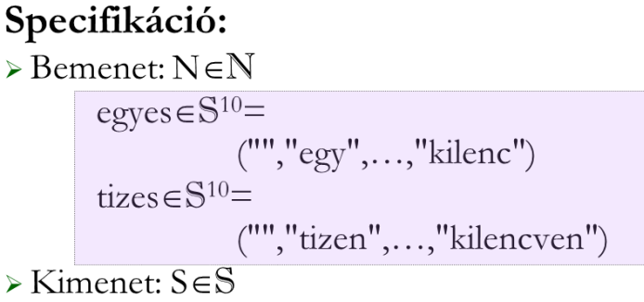
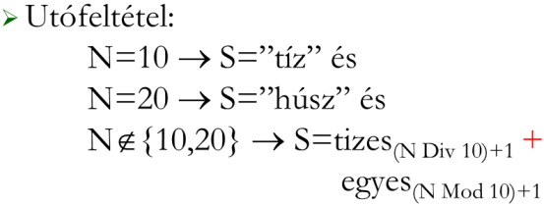
Konstans tömbök alkalmazása
Programváltozók deklarálása
Algoritmus:
Változó N:Egész
Konstans egyes:Tömb[0..9:Szöveg]= ("","egy",…,"kilenc")
tizes:Tömb[0..9:Szöveg]= ("","tizen",…,"kilencven")
Változó S:Szöveg
N=10 | N=20 | N∉{10,20}
S:="tíz" | S:="húsz" | S:=tizes[N Div 10]+ egyes[N Mod 10]

Slide 37
Konstans tömbök alkalmazása
Feladat:
Írj programot, amely egy hónapnévhez a sorszámát rendeli!
Specifikáció:
Bemenet: H∈S
HóNév_{1..12}∈S¹²=("január",…,"december")
Kimenet: S∈N
Előfeltétel: H∈HóNév
Utófeltétel: 1≤S≤12 és HóNév_{S}=H

Slide 38
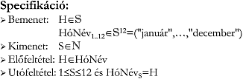
Konstans tömbök alkalmazása
Programváltozók deklarálása
Algoritmus:
Változó H:Szöveg, S:Egész
Konstans HóNév:Tömb[1..12:Szöveg]= ("január",…,"december")
Kérdés: mi lenne, ha az előfeltétel nem teljesülne? Futási hiba? Végtelen ciklus?
S:=1
HóNév[S]≠H
 | S:=S+1

Slide 39
Konstans tömb – mit tárolunk?
Feladat:
Egy nap a nem szökőév hányadik napja?
Specifikáció₁:
Bemenet: H,N∈N
hó_{1..12}∈N¹²=(31,28,31,…,31)
Kimenet: S∈N
Előfeltétel: 1≤H≤12 és 1≤N≤hó_{H}
Utófeltétel:

Slide 40
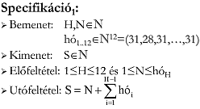
Konstans tömb – mit tárolunk?
Programváltozók deklarálása
Algoritmus:
Változó H,N,S:Egész
Konstans hó:Tömb[1..12:Egész]= (31,28,31,…,31)
Megjegyzés: szökőév esetén H≥3 esetén S-et 1-gyel meg kellene növelni! (És az előfeltétel is módosul.)
Változó i:Egész
S:=N
i=1..H–1
 | S:=S+hó[i]
Lokális változó deklarálása

Slide 41
Konstans tömb – mit tárolunk?
Egy másik megoldás:
Tároljuk minden hónapra, hogy az előző hónapokban összesen hány nap van!
Specifikáció₂:
Bemenet: …
hó_{1..12}∈N¹²=(0,31,59,90,…,334)
Utófeltétel: S=hó_{H}+N
Kérdés: Ez jobb megoldás? Mi lesz az előfeltétellel?

Slide 42
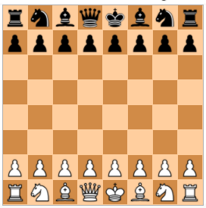












Mátrix
Lényeg:
Olyan sorozatféle, amely
azonos halmazbeli elemekből áll,
az elemeinek kiválasztásához 2 index kell.
Példa₁:
Egy sakkjátszma állása.
Az alaphalmaz: { , , , , , , , , , , , , Üres}

Slide 43
Mátrix
Példa₂:
N áruházban M-féle terméket árulnak. Nyilvántartjuk az egyes áruházak készletét. Az alaphalmaz: N − mennyiség
termék áruház | 1. | … | M.
1. | Ennyi van az 1. áruházban az 1. termékből | … | Ennyi van az 1. áruházban az M. termékből
… | … | … | …
N. | Ennyi van az N. áruházban az 1. termékből | … | Ennyi van az N. áruházban az M. termékből

Slide 44
Mátrix
Feladat₁:
Feljegyeztük egy játszma végállását. Számoljuk meg, hány világos és hány sötét bábu maradt a táblán!
Feladat₂:
Határozzuk meg az egyes áruházakban tárolt készlet összértékét, ha ismerjük az egyes termékek árát!

Slide 45
Mátrix − Specifikációban
Specifikációbeli fogalmak:
Sorozat: homogén, azaz azonos halmazbeli elemek egymás utánja, az elemei két indexszel sorszámozhatók.
Elem: a sorozat (i,j)-edik elemére szokásos módon – alul-indexeléssel – hivatkozhatunk: M_{i,j}.
Index: i∈1..SorSzám, j∈1..OszlopSzám.

Slide 46


Mátrix − Specifikációban
Feladat₁:
Feljegyeztük egy játszma végállását. Számoljuk meg, hány világos és hány sötét bábu maradt a táblán!
Specifikáció₁:
Bemenet: VégÁllás_{1..8,1..8}∈Z^{8×8}
Kimenet: DbV,DbS∈N
Előfeltétel: ∀i,j∈[1..8]: VégÁllás_{i,j}∈[-6..6]
Utófeltétel: DbS= 1 és DbV= 1
Előzetes megfontolások: * a mezőállapotokat kódoljuk: Gyalog=1, Huszár=2, Futó=3, Bástya=4, Király=5, Vezér=6; * a világos bábu pozitív, a sötét negatív értékű; * az üres mező legyen 0.
$$\sum_{\begin{matrix}i,j=1 \\ {VégÁllás}_{i,j}<0\end{matrix}}^{8}{}$$
$$\sum_{\begin{matrix}i,j=1 \\ {VégÁllás}_{i,j}>0\end{matrix}}^{8}{}$$

Slide 47

Mátrix − Specifikációban
Feladat₂:
Határozzuk meg az egyes áruházakban tárolt készlet összértékét, ha ismerjük az egyes termékek árát!
Specifikáció₂:
Bemenet: N,M∈N, Készlet_{1..N,1..M}∈N^{N×M} Ár_{1..M}∈N^{M}
Kimenet: ÖsszÉrték_{1..N}∈N^{N}
Előfeltétel: −
Utófeltétel: ∀i∈[1..N]: ÖsszÉrték_{i}=
$$\sum_{j=1}^{M}{{Készlet}_{i,j}∗{Ár}_{j}}$$

Slide 48
Mátrix − Algoritmusban
Deklaráció₁:
Változó VégÁllás:Tömb[1..8,1..8:Egész] DbV,DbS:Egész
Mátrix-elemre hivatkozás:
TömbNév[sorIndex,oszlopIndex]
Itt: VégÁllás[i,j]
Bemenet: VégÁllás_{1..8,1..8}∈Z^{8×8}
Kimenet: DbV,DbS∈N
Programváltozók deklarálása

Slide 49
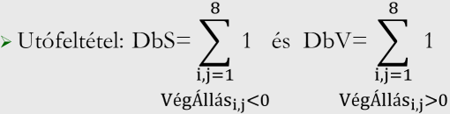
Mátrix − Algoritmusban
Lokális változók deklarálása
„Dupla Σ”: i=1..8-ra és j=1..8-ra
Algoritmus₁:
Változó i,j:Egész
DbS:=0
i=1..8
 | j=1..8
 |  | VégÁllás[i,j]<0
 |  | DbS:=DbS+1 | −
I
N
DbV:=0
i=1..8
 | j=1..8
 |  | VégÁllás[i,j]>0
 |  | DbV:=DbV+1 | −
I
N

Slide 50
Mátrix − Algoritmusban
Deklaráció₂:
Változó N,M:Egész Készlet:Tömb[1..MaxN,1..MaxM:Egész] Ár:Tömb[1..MaxM:Egész] ÖsszÉrték:Tömb[1..MaxN:Egész]
Mátrix-elemre hivatkozás:
TömbNév[sorIndex,oszlopIndex]
Itt: Készlet[i,j]
Bemenet: N,M∈N, Készlet_{1..N,1..M}∈N^{N×M} Ár_{1..M}∈N^{M}
Kimenet: ÖsszÉrték_{1..N}∈N^{N}
Programváltozók deklarálása

Slide 51
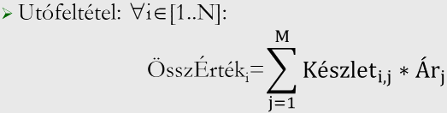
Mátrix − Algoritmusban
Lokális változók deklarálása
Algoritmus₂:
Változó i,j:Egész
i=1..N
 | ÖsszÉrték[i]:=0
 | j=1..M
 |  | ÖsszÉrték[i]:=ÖsszÉrték[i]+ Készlet[i,j]*Ár[j]

Slide 52
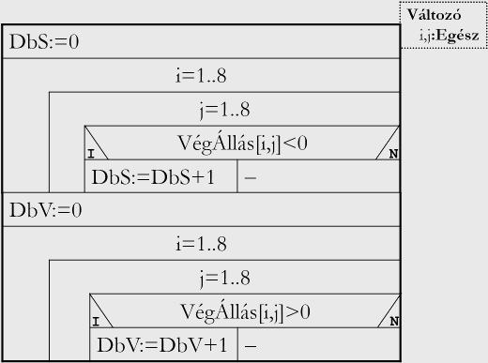
Mátrix − Kódban
Kód₁:
Változó VégÁllás:Tömb[1..8,1..8:Egész] DbV,DbS:Egész
int[,] VégÁllás=new int[8+1,8+1]; int DbV,DbS;
DbS=0; for(int i=1;i<=8;++i){ for(int j=1;j<=8;++j){ if (VégÁllás[i,j]<0 then DbS++; } } DbV=0; for(int i=1;i<=8;++i){ for(int j=1;j<=8;++j){ if (VégÁllás[i,j]>0 then DbV++; } }
Mátrix-elemre hivatkozás:
TömbNév[sorIndex,oszlopIndex]
Itt: VégÁllás[i,j]

Slide 53
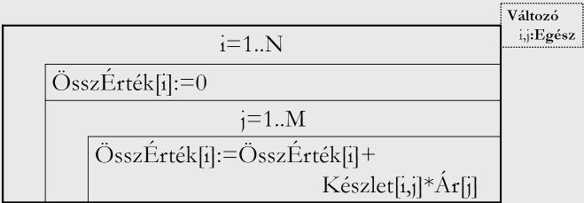
Mátrix − Kódban
Kód₂:
Változó N,M:Egész Készlet:Tömb[1..MaxN,1..MaxM:Egész] Ár:Tömb[1..MaxM:Egész] ÖsszÉrték:Tömb[1..MaxN:Egész]
int N,M; int[,] Készlet=new int[MaxN,MaxM]; int[] Ár=new int[MaxM]; int[] ÖsszÉrték=new int[MaxN];
for(int i=0;i<N;++i){ ÖsszÉrték[i]=0; for(int j=0;j<M;++j){ ÖsszÉrték[i]+=Készlet[i,j]*Ár[j]; } }
Mátrix-elemre hivatkozás:
TömbNév[sorIndex,oszlopIndex]
Itt: Készlet[i,j]

Slide 54
Áttekintés
Ciklusok – specifikáció+„algoritmika”+kódolás
Tömbök
Egy bevezető példa a tömbhöz
A tömb
Elágazás helyett tömb
Konstans tömbök
Mátrixok

